Slide 1
中學誠信教育教材《思而行──高中篇》
《情與義》
第一節
友情何價

Slide 2
一、引起動機：憑歌寄意
分析不同年代的粵語流行曲歌詞內容，選取歌詞中相關的文字表述，請同學歸納對友誼的三種不同態度。

Slide 3
A：八十年代
朋 友
作詞：向雪懷 編曲：入江純
作曲：芹澤廣明 主唱：譚詠麟
繁星流動 和你同路
從不相識開始心接近
默默以真摯待人
人生如夢 朋友如霧
難得知心幾經風暴
為著我不退半步 正是你
遙遙晚空點點星光息息相關
你我那怕荊棘鋪滿路
替我解開心中的孤單 是誰明白我
情同兩手一起開心一起悲傷
彼此分擔總不分我或你
你為了我 我為了你
共赴患難絕望裡緊握你手 朋友

Slide 4
B：九十年代
友共情
作詞：周禮茂 編曲：陳光榮 作曲：陳光榮 主唱：古巨基
下雨天總掛念從前 球場上那可愛片段 突然又已一年 祈望再會面 舊朋友 就算心永未遙遠 但這刻渴望見 即使重聚再短 時光可變 世界可變 人情亦許多都變遷 友共情不變 那種真 找不到缺點
你我再次相見 隨年和月身心雖秏損 友共情從難扭轉 心內那熱暖 仍是純真未變
Now and then Think of you and me Forever friends forever will be Time is changing but nothing to be blamed
Cos our hearts forever sing

Slide 5
C：二千年代
難以取替
作詞：馮漢熹 編曲：Adrian Chan@Sense 作曲：陳偉炫 主唱：洪卓立
若舊有記憶不可以用慢鏡拍低
更多更詳盡歌詞 在隨時代變遷快樂流逝
並沒有什麼好比友情難以取替
從無懼歲月每分鐘的洗禮
從前開心得多 成長的傢伙
逐處耍樂也都不錯
只盼像昨日你共我渡過
讓美夢如最初
若舊有記憶不可以用慢鏡拍低
隨時代變遷快樂流逝
並沒有什麼好比友情難以取替
從無懼歲月每分鐘的洗禮
或你我逐漸消失氣力動作降低
潛移默化將印象流逝
並沒有什麼好比友情難以取替
才明白這段友好一生一世
誰人為友伴獻出 不會去計
若舊有記憶不可以用慢鏡拍低 隨時代變遷快樂流逝 並沒有什麼好比友情難以取替 從無懼歲月每分鐘的洗禮 想 當日落堂遊玩散心 來扮過 怪獸大戰超人 當 出現問題承認有份 維護我 你亦至少不抖震 人人攀得多高 求抽身可保 大概生活也很苦惱 當發現再沒有辦法盡訴 是友情才最好

Slide 6
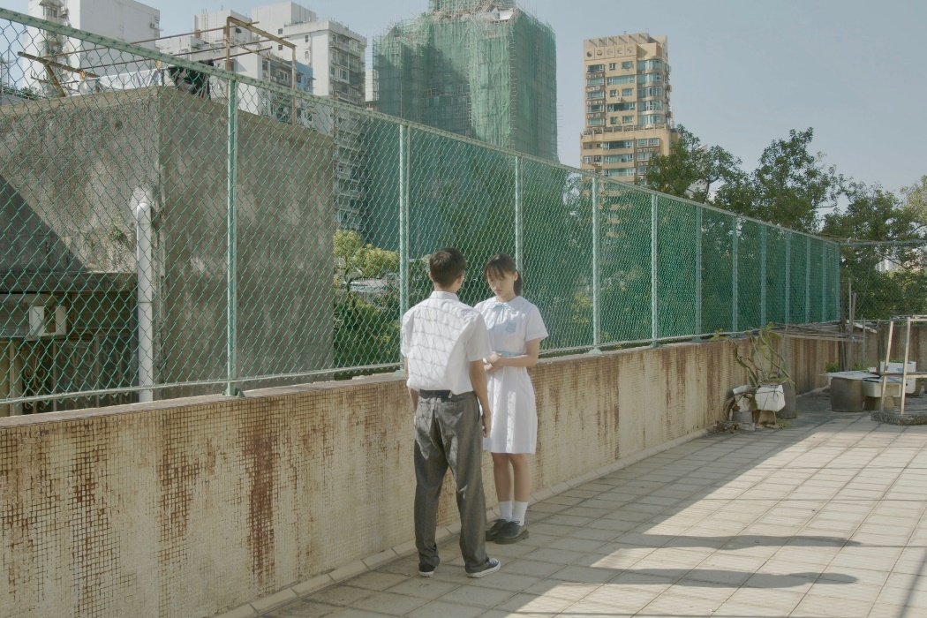
二、短片討論《我的「雷隊友」》

Slide 7
問題討論
「銀芽超人」及阿威正在面臨甚麼的兩難抉擇？
你認為阿威最後會否揭穿淇淇的抄襲行為？為 甚麼？
除了揭穿，你認為還有甚麼方法可以阻止淇淇以抄襲作品參賽？

Slide 8
問題討論
你認為以「利益」維繫的友情可令友誼永固嗎？ 為甚麼？
你認為真正的朋友能幫助你看清「是非黑白」或明辨是非嗎？
當出現價值觀衝突時，你認為應考慮哪些因素而作出抉擇？

Slide 9
三、拆解處理「衝突」的良方
「處理衝突」的參考
認識衝突
「衝突」是在兩人或以上(團體、族群或國家等)發生了：
1. 需求衝突：即一方的行為妨礙了另一方需求的滿足。
2. 價值觀衝突：即雙方認知或觀念不協調。
3. 利益衝突：即一方的行為損害了另一方的利益。

Slide 10
衝突管理的原則
1. 尊重別人。
2. 真誠尋求解決方案。
3. 強調就事論事，對事不對人。

Slide 11
三、拆解處理「衝突」的良方
解決衝突的基本步
1. 承認衝突的存在。
2. 以心平氣和及誠懇態度溝通，而非競爭性的溝通。
3. 了解對方背後的想法。
4. 坦誠表達自己的想法或感受。
5. 雙方共同找出衝突的源頭及細節，並依先後次序來定訂雙方滿意的解決方案。

Slide 12
三、拆解處理「衝突」的良方
以短片《我的「雷隊友」》作為例子，分組討論及列出處理短片中「衝突」的步驟及方法。

Slide 13
問題討論
故事中出現了哪些衝突？涉及哪幾位角色？
你認為他們面臨哪一種衝突？
你認為他們有需要了解彼此對事情的看法嗎？為甚麼？
如果對方堅持己見，你能想出解決方案嗎？

Slide 14
四、小結
每個人對友誼的態度不一，表達友情的方法均不盡相同，要彼此互相尊重。
真正友誼是建基於互相欣賞、幫忙及督促，並不只著眼於互惠互利或吃喝玩樂中。
人際間出現衝突時，應先釐清衝突的源頭，了解不同觀點背後的原因，明白不同抉擇所產生的後果，在合規、合法及合情中找出平衡點。

Slide 15
五、後續活動
請同學在心意卡上寫下能夠成為好朋友的準則。
與班中最好的一位朋友分享看法。

